Slide 1
Հակակոռուպցիոն ոչ պետական հատվածի արդյունավետ երրորդությունը
Խաչիկ Հարությունյան
Հակակոռուպցիոն փորձագետ
Թրանսփարենսի Ինթերնեշնլ հակակոռուպցիոն կենտրոն ՀԿ

Slide 2
Բովանդակություն
Կոլեկտիվ գործողություն
ՕԱՀ
Մեդիայի դերը
Մեդիա և բիզնես
Եռակողմ կոալիցայի ձևավորման սկզբունքներ

Slide 3
Կոլեկտիվ գործողություն
“Կոլոբորատիվ և կայուն շահատերերի միջև համագործակցության գործընթաց, որը բարձրացնում է ազդեցությունը և վստահելիությունը առանձին գործողության և բերում է խոցելի խաղացողներին միության մեջ նման կազմակերպությունների հետ:
World Bank Institute

Slide 4
Կոլեկտիվ գործողություն
Երեք տեսակներ
Հակակոռուպցիոն հռչակագիր
Ստանդարտների սահմանման նախաձեռնություն կամ սկզբունքի հիմքով ստեղծված նախաձեռնություն
Օրինավորության պակտ (իրավապարատադիր)
103 գործողություն 2010թ.-ից սկսած

Slide 5
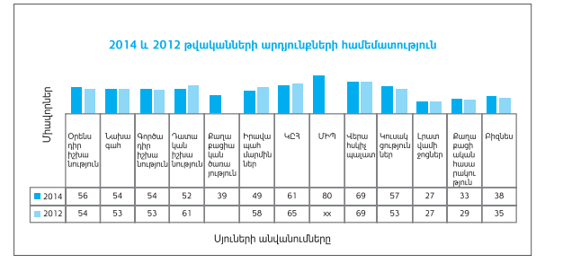
ՕԱՀ
Երեք ամենից թույլ սյուները

Slide 6
Մեդիայի դերը
Դրական կոռելյացիա մեդիա ազատության և կոռուպցիայի միջև (Fardigh et al., 2011, Brunetti and Weder 2003, Freille et al. 2007, Ahrend 2002)

Slide 7
Մեդիայի դերը
“Եթե տեղական մեդիան թույլ է և կախված է կամ կառավարությունից կամ մասնավոր շահերից, ապա արտաքին դերակատարները կարող են օգնել մնացած անկախ լրատվամիջոցներին”
Սյուզան Ռոզ Աքերման (Հարվարդի և Յելի համալսարանների իրավունքի և քաղաքագիտության պորֆեսոր)

Slide 8
Մեդիայի դերը
Կոռուպցիոն բացահայտումների ալիքն ուժեղացնում է “պերմանենտ սկանդալի քաղաքականությունը”ՙ, որի ժամանակ էական բարեփոխումներ չեն լինում, այլ դառնում են այդ բացահայտումները քաղաքական էլիտաների միջև պայքարի բեմ, և չի առաջացնում մի իրավիճակ, որը կմոբիլիզացներ հասարակությանն ավելի էական բարեփոխումների իրականացման համար:
Շելիա Կորոնել (հետաքննող լրագրողության պրոֆեսսիոնալ գործունեության պրոֆեսոր, Տոնի Ստաբիլի անվան հետաքննող լրագրողության կենտրոն, Կոլումբիայի համալսարանի լրատվության դպրոց)

Slide 9
Մեդիայի դերը
“Երբ բոլորը կեղծ տագնապ են բարձրացնում, հասարակությունը կորցնում է հետարքրքրությունը կոռուպցիոն մեղադրանքների հանդեպ և նորմալ է սկսում դիտարկել այն: Կառավարության բարձր մակարդակի կոռուպցիան դառնում է կյանքի նորմալ փաստ”
Անդրաս Սաջո (Կենտրոնական եվրոպական համալսարանի իրավագիտության ֆակուլտետի հիմնադիր դեկան, Մարդու իրավունքների եվրոպական դատարան, Հունգարիա

Slide 10
Մեդիայի դերը
Նախագահ Բուքարամ-Էկվադոր (Christmas telethon, mental incapacity-impeached, 1996-1997)
Նախագահ Պերես-Վենեսուելա (17 million USD before devaluation, 1989-1993)
Նախագահ Կոլոր-Բրազիլիա (55 million USD, wife, brother, before impeached, 1990-1992)
Նախագահ Էստրադա-Ֆիլիպիններ (1998-2001) vs. Թաքսին Շինավատրա (2001-2006)

Slide 11
Եռակողմ կոալիցիա
Մարի Ժենե 2010թ. ԹԻ Քարտուղարություն
Տարբերակվածություն
Տեխնիական հմտություններ և մասնագիտացվածություն
Ռազմվարական ալիանսների ստեղծում
Մանդատ (ոչ քաղաքական և չպետք է դառնա սերտիֆիկացման մարմին)
Արդյունավետ ներքին կառավարման համակարգ
Հասնել շահառուներին
Արագ հաղթանակներ

Slide 12
Եվ երկու միտք
Սյուզան Ռոզ-Աքերման
ՀԿ-ն պետք է առաջնորդի

Slide 13
Շնորհակալություն

